Slide 1

Тема
Взаимодействие с родителями: форматы работы
2024

Slide 2

Детям больше нужен пример для подражания, чем критика
(Ж. Жубер)
Статья 18 Закона Российской Федерации «Об образовании» объясняет, что сегодня признано ведущим семейное воспитание. В соответствии с этим законом первыми педагогами являются родители, в обязанности которых входит закладка основ нравственного, личностного, интеллектуального и физического развития маленького гражданина. В отрыве от семьи развитие этих навыков невозможно.
нетрадиционные форматы работы
Формат работы с родителями (традиционный)
Игры с педагогическим содержанием
Журналы
Творческая мастерская
Копилка добрых дел
Видеофильмы
Благотворительные акции
родительские собрания
конференции
индивидуальные консультации педагога

Slide 3
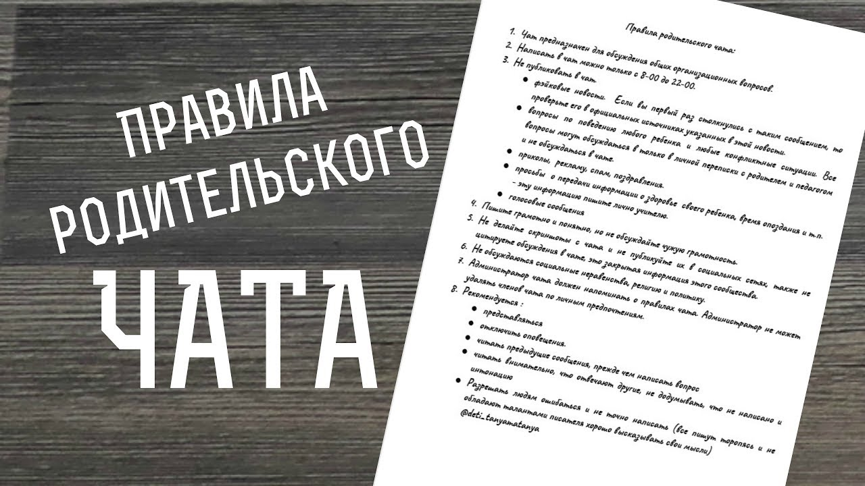



Slide 4

переживания
Выявлено:
1. Переживания родителей по поводу негативного отношения социального окружения к ребенку с особенностями и к семье
Необходимо: Обучение поиску родителей социальной поддержки (стратегии).
2. Такой как все….сравнение с другими детьми.
Необходимо: увидеть потенциал ребенка

Slide 5

переживания:
Выявлено:
3. Особенности восприятия болезни ребенка (неправильная оценка отношений к болезни ребенка, непонимание, «нереальные надежды», «в поисках» и др.)
Необходимо: Формирование конструктивного отношения к болезни ребенка.
(Изучение на основе материалов:
Солнцева Л.И., Мастюкова Е.М., Мамайчук И.И., Шипицына Л.М., Мишина Г.А. и др.)

Slide 6
Выводы
Реакция родителей на «особенности ребенка» (дефект двигательный, эмоциональный, сенсорный, интеллектуальный)
-уход в себя
-поиск «нового лечения» (доверие к частным клиникам)
Изменения в семье:
«уход с работы, чтоб быть со своим ребенком»
Узкий круг общения;
Сотрудничество с разными фондами
Выявлены типы отношений к ребенку:
-гиперопека (55%)
-эмоциональное отвержение ребенка

Slide 7
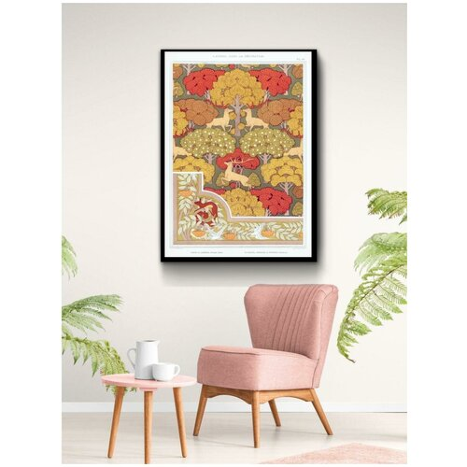
Принципы взаимодействия
А)Открытость учреждения для каждой семьи
Б)Доброжелательность
В) Поддержка семьи
Г)Динамичность

Slide 8
Какой, какая….

Slide 9


